Slide 1
5.3 对流传热的边界层
微分方程组

Slide 2
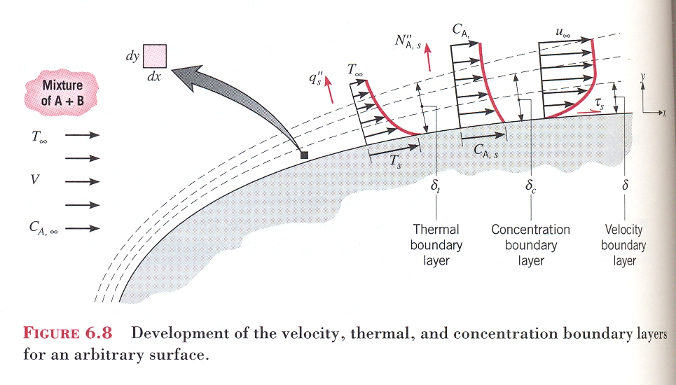
Notes:
热边界层和浓度边界层

Slide 3
边界层概念
当u∞足够大时，由于粘性的作用，壁面速度为0，速度降仅发生在壁面附近的一薄层内，该薄层称为流动边界层。
在边界层外，粘性的影响可以忽略，称为势流区；在边界层内，粘性发挥作用;粘性作用仅限于边界层内。
同样，存在温度边界层，温度降也仅发生于温度边界层（热边界层）内。

Slide 4
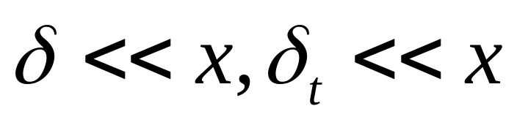
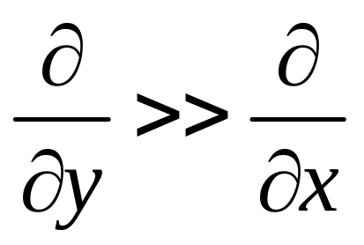
通常，假定速度达到99％u∞时，称为边界层的外缘，是相对的概念。
引入边界层的概念，将流动划分为两个区：
势流区：伯努利方程适用；
粘流区：

Slide 5
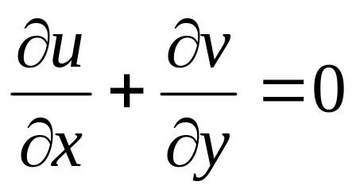


边界层微分方程组
二维、常物性、不可压、稳态、受迫对流换热（忽略体积力）
连续方程
u：0~u∞ x: 0~L
两项量级相当，方程不能进一步简化

Slide 6
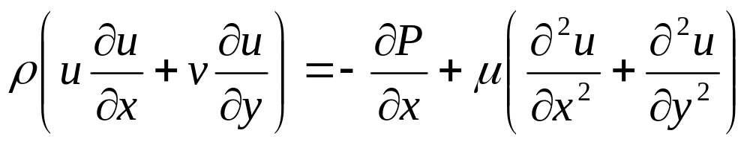
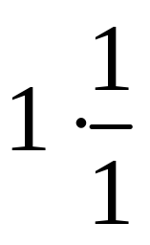
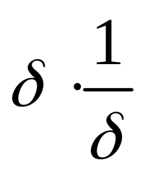
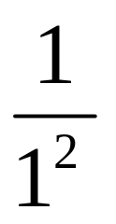
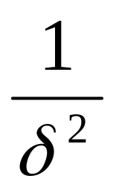
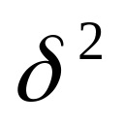
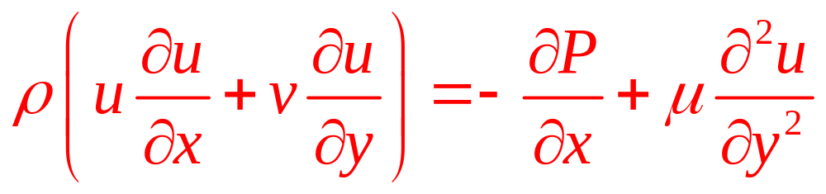
动量方程（x方向）
可以忽略

Slide 7
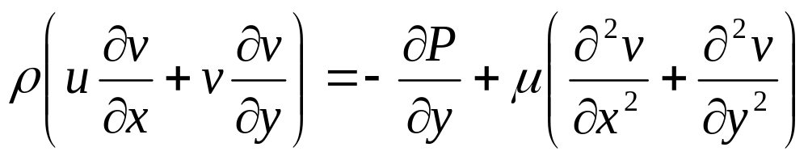
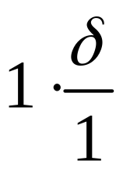
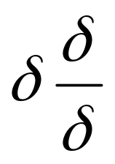
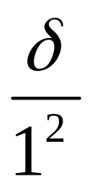
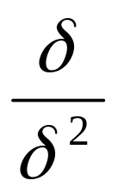
动量方程（y方向）
?
式中每一项均为δ的量级，所以，与x方向的动量方程相比，可以略去。

Slide 8
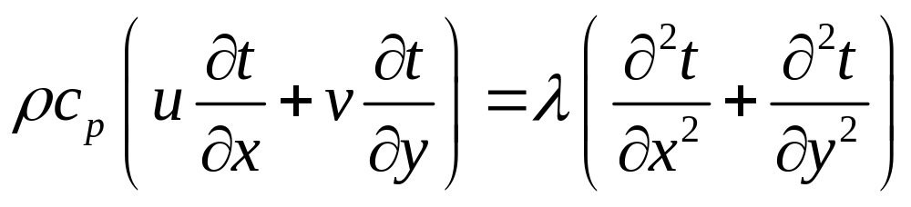
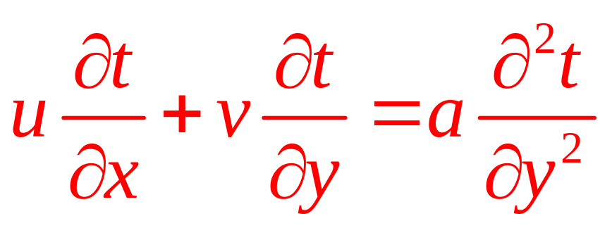
能量方程
可以忽略

Slide 9
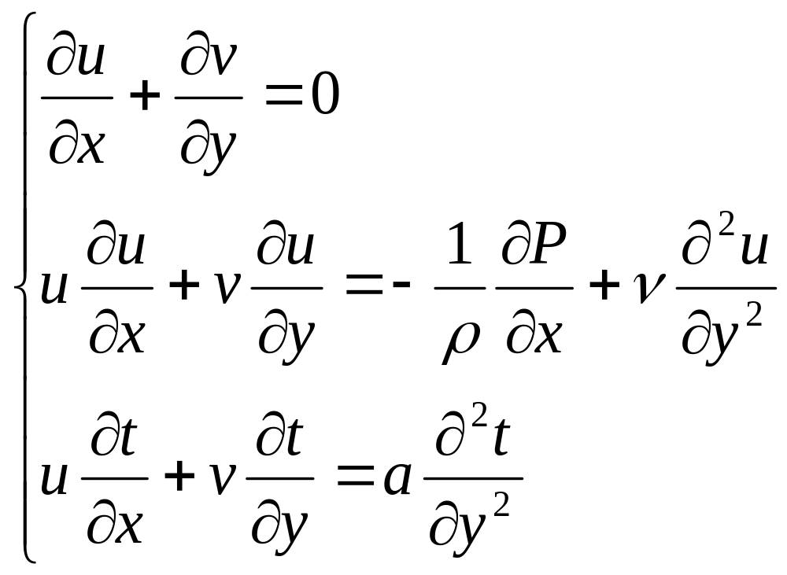
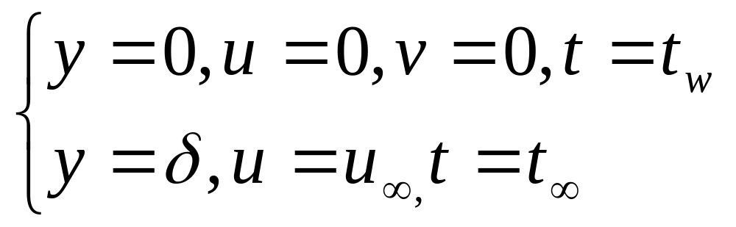

Slide 10
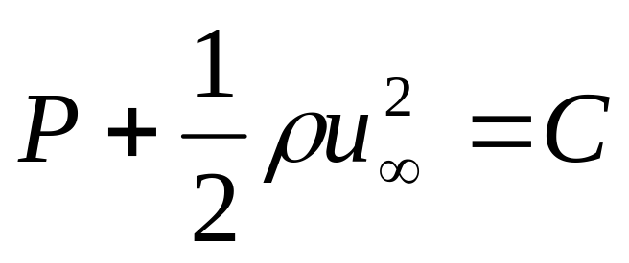
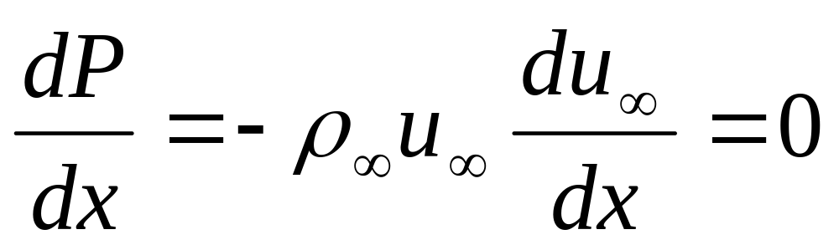
平板边界层问题，应用伯努利方程，有：
非平板问题，x方向压力梯度不为零
思考题：为什么会出现y向速度？

Slide 11
5.4 边界层积分方程组
及其近似解

Slide 12
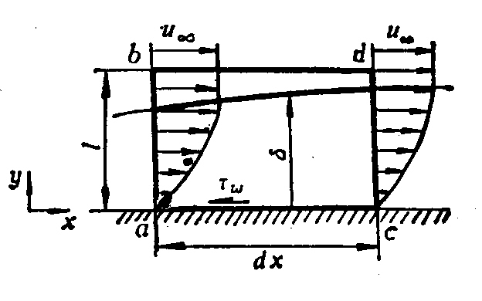
边界层动量积分方程
取控制体abcd, 其中，l > δ

Slide 13
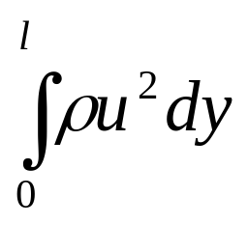
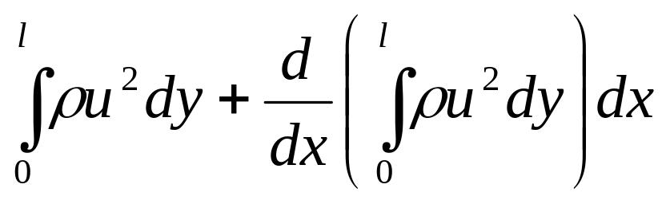
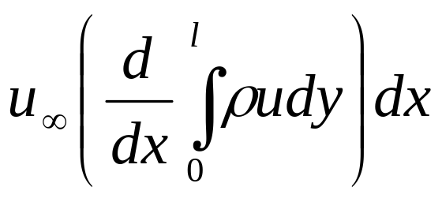
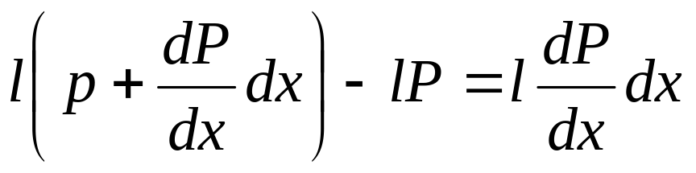
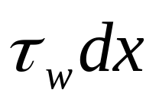
穿过ab进入控制体的动量
穿过cd流出控制体的动量
穿过bd流入控制体的动量
作用在控制体上的力

Slide 14
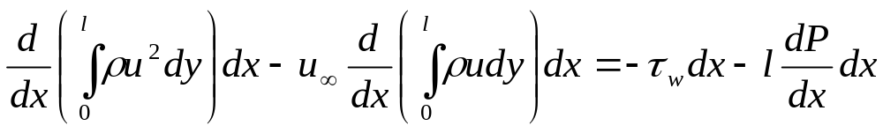
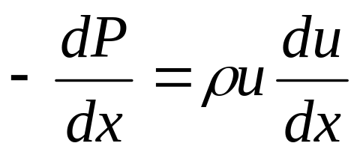
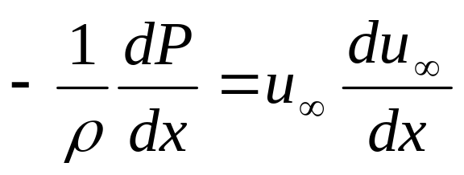
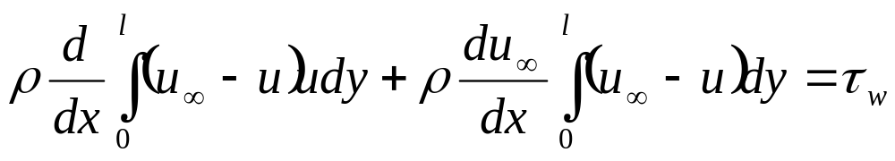
应用动量守恒定律
压力梯度可由伯努利方程获得
边界层外

Slide 15
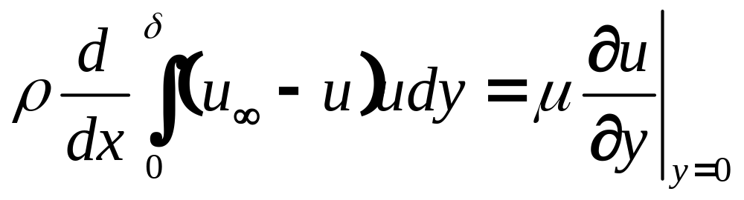
讨论：
自变量只有x,比微分方程容易求解；
推导时只要求流体整体上满足动量方程，而不必每个质点都满足，其适用性更强，内部不连续、有阶跃等情况下仍然适用；
方程推导过程中没有引入近似，但求解时需要假定速度分布函数，解的好坏与分布函数有关。

Slide 16
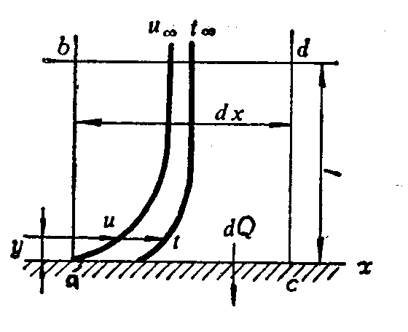
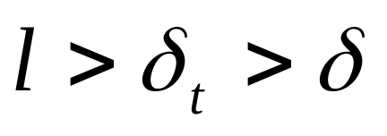
边界层能量积分方程
取控制体abcd, 假定

Slide 17
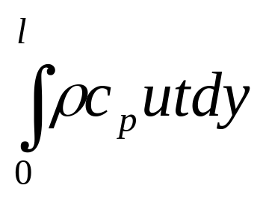
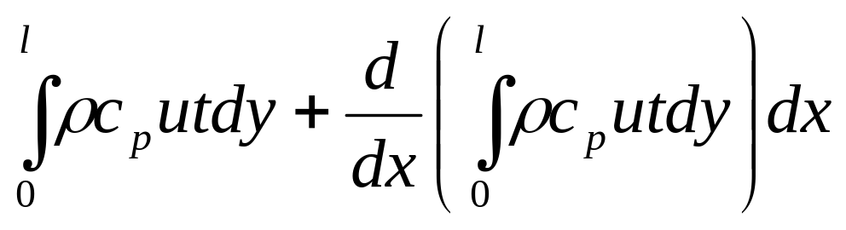
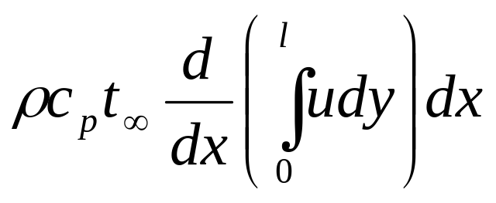
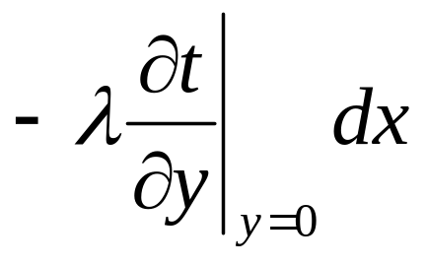
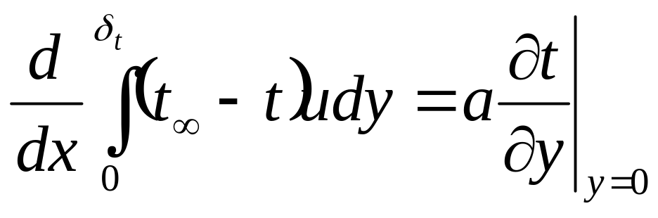
穿过ab进入的热量
穿过cd流出的热量
穿过bd流入的热量
穿过ac进入的热量
应用能量守恒定律
Notes:
焓
Pt丝的电阻温度系数大概是0.0039s

Slide 18
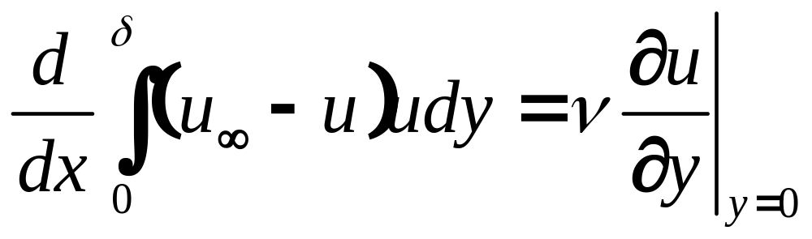

动量积分方程和能量积分方程的比较
Notes:
期中考试内容！！

Slide 19
流动边界层厚度与摩擦系数
积分方程的求解步骤：
假定速度分布函数；
利用边界条件确定速度分布函数的系数；
将分布函数代入积分方程，求出关于δ 的常微分方程；
求出边界层厚度和阻力系数的表达式。

Slide 20
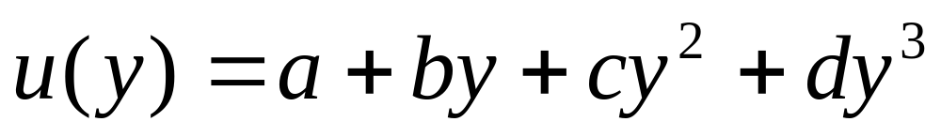
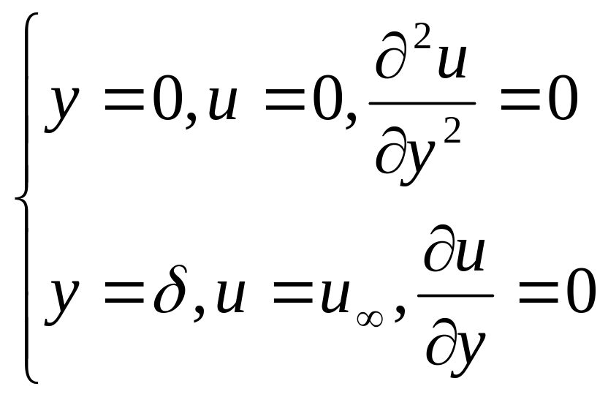
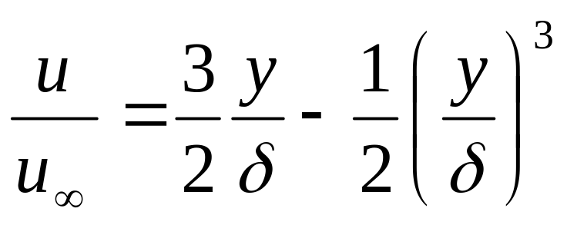
速度分布函数—多项式近似
确定分布函数中系数的条件
速度分布函数
Notes:
把拟合关系换成4次再求解一遍

Slide 21
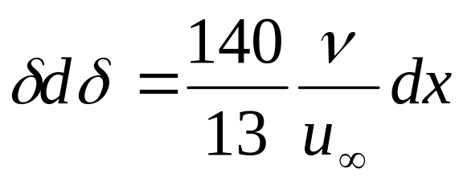
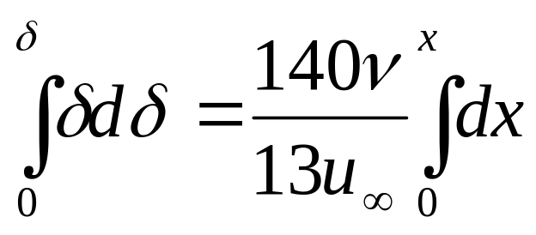
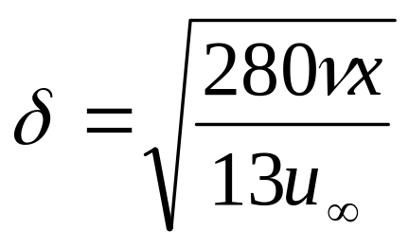
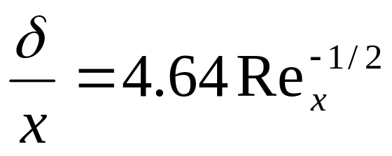
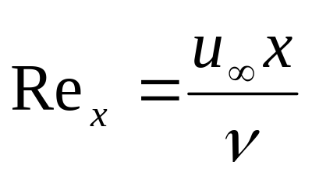
将速度分布函数代入积分方程，化简后得到
应用x = 0时δ = 0的条件

Slide 22
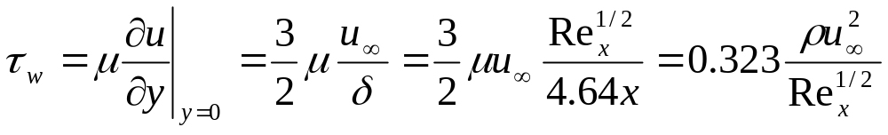


切应力与摩擦系数

Slide 23



讨 论
边界层厚度随各参数的变化
粘性系数大，边界层厚度增大
尺度越大，边界层厚度越大
来流速度增大，边界层厚度减小
上述三个参数可合并为雷诺数，雷诺数足够大时，边界层厚度才足够小，因此，当雷诺数很小时，应用边界层理论将带来较大误差。

Slide 24
讨 论（续）
阻力系数不再是常数
随x的增加，阻力系数减小，平均阻力系数是总长度处阻力系数的两倍。
速度分布函数不同，所得近似解不同
不同的边界条件也可求出不同的分布函数；不是多项式的幂次越高解越精确。
Notes:
幂次越高，拐点越多，越不精确

Slide 25




温度边界层厚度与表面传热系数
温度分布函数
确定分布函数中系数的条件
令
温度分布函数

Slide 26



假定
，能量积分方程的速度可采用
令
并将温度和速度分布函数代入能量积分方程，积分后得到
可以忽略
Notes:
普朗特数=Pr=nu/alpha ,当其为1时，温度边界层的分布就和速度边界层完全一样了

Slide 27







将
代入，有
非齐次特解
齐次一般解
由于x=0时
有限

Slide 28







温度边界层厚度
表面传热系数
该式的定性温度为

Slide 29

讨 论
尽管求解时假定
, 相当于Pr>1,
上述结果对Pr=0.6~0.75的空气仍然适用,但对液态金属（Pr~0.01）不适用。
平板边界层问题的动量边界层厚度与能量边界层厚度之比与Pr有关
Pr=ν/α, 表示动量扩散能力与热量扩散能力之比（代表了流体的种类）
Notes:
动量扩散能力与热扩散能力的比值

Slide 30


讨论（续）
Nu_{x}，C_{fx}的平均值为总长度处的2倍 ；
如果， ，速度边界层占温度边界层的很小一部分，可取u=u∞
如果， ，速度分布如何选取？（当然，仍可按三次幂函数处理。另一种简单的方法是按线性分布处理。）

Slide 31
小 结
边界层概念
量级分析与方程的简化
边界层积分方程的推导
边界层积分方程的近似解
动量方程与能量方程的比较（记住）

Slide 32
作业： 5-1, 5-9, 5-11，5-12

